Slide 1


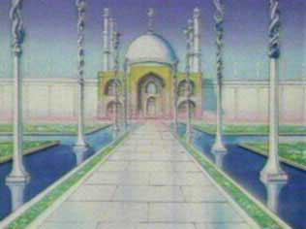
Тема уроку.
Множення чисел 1 і 0.
Множення на 1 і 0.

Slide 2

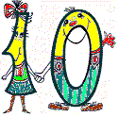
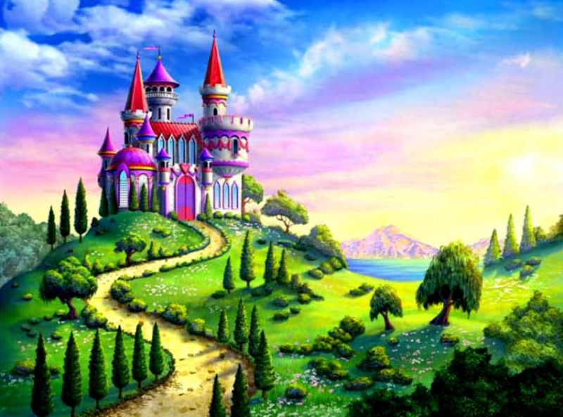

Slide 3
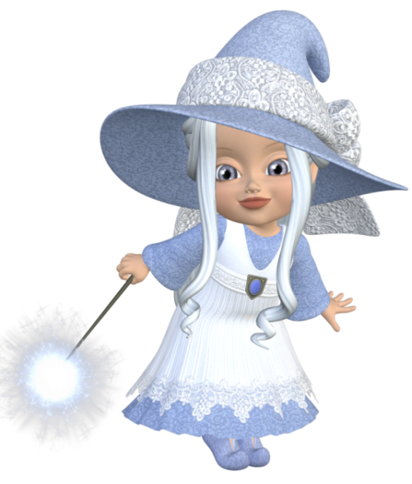

Slide 4
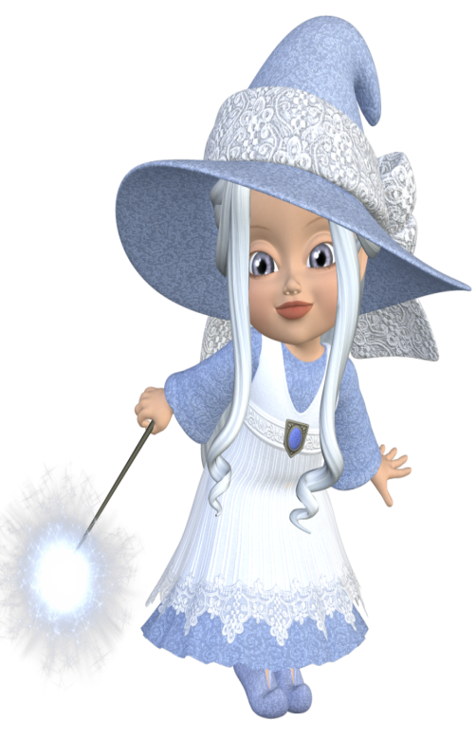
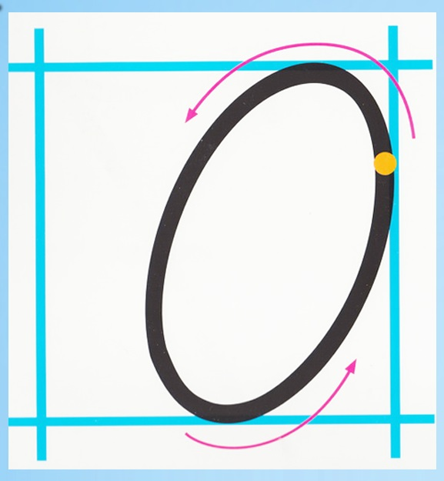
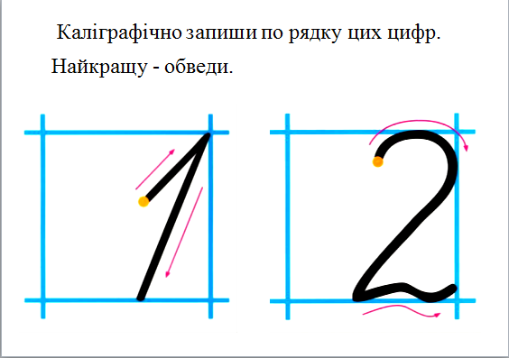
Завдання від принцеси Каліграфії
Каліграфічна хвилинка
-Складіть з цифр 0 і 1 всі можливі числа та запишіть їх у порядку зростання.
10, 11, 100, 101, 110, 111, 1000.

Slide 5


Slide 6
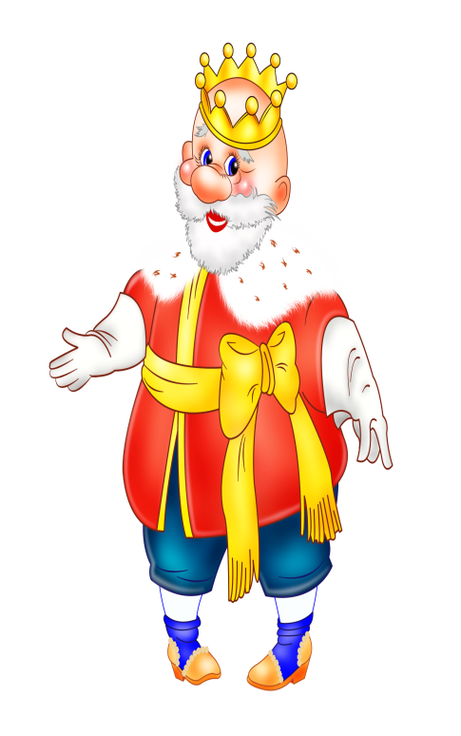
.

Slide 7
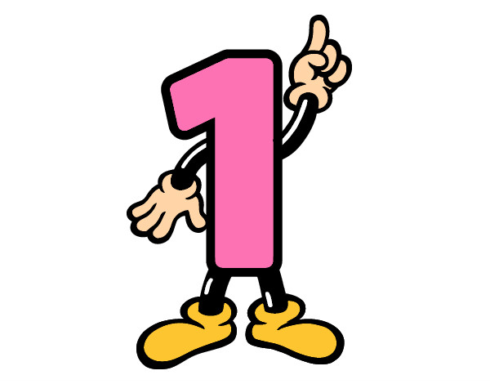
Розв’яжіть.
1 • 4= 1 ∙ 5= 1 ∙ 3=
4
5
3
- Як розв’язали?
- Що цікавого помітили? Зробіть висновок.
При множенні 1 на будь-яке число у добутку отримаємо число.

Slide 8

Виконайте дії
0 • 5= 0 ∙ 3=
0 ∙ 6= 0 ∙ 4=
0
0
0
0
-Як розв’язали?
-Що цікавого помітили? Зробіть висновок.
При множенні нуля на будь-яке число отримаємо нуль.

Slide 9

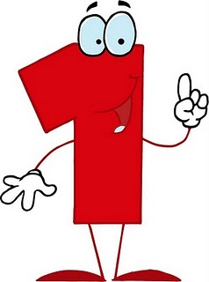
Виконайте обернену
операцію: замініть
множення додаванням і знайдіть значення виразів
0 • 4 1 • 6 9 • 1 7 • 0
1 • 0 1 • а а • 1 а • 0

Slide 10

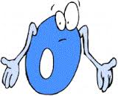
Чи всі вирази можна
замінити сумою?
- Що робити?
Який висновок можна зробити?
Скористатися переставною властивістю дії множення.
При множенні будь-якого числа на 1, одержимо те саме число. При множенні будь-якого-числа на 0, одержимо 0.

Slide 11
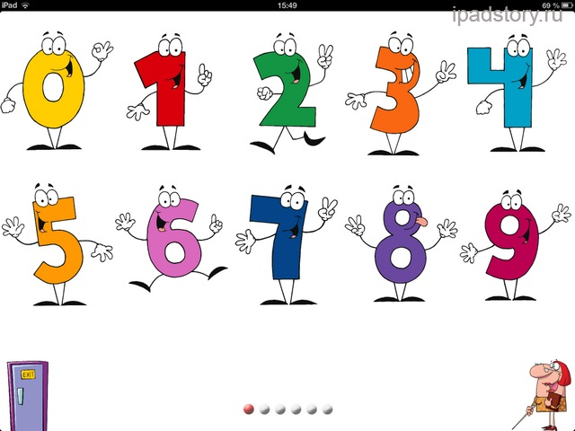
Правила множення:
1 · a = а ∙ 1 = а,
0 · a = а · 0 = 0.

Slide 12

Робота за підручником.
Знайдіть значення виразів
№ 732 с. 116
4 • 1 • 0= (6 + 5) • 0=
0 • 5 • 3= 1 • 8=
4 • 1 + 0= (6 + 5) •1=
0 + 5 • 3= 8 • 1=
0
0
0
8
4
11
15
8

Slide 13
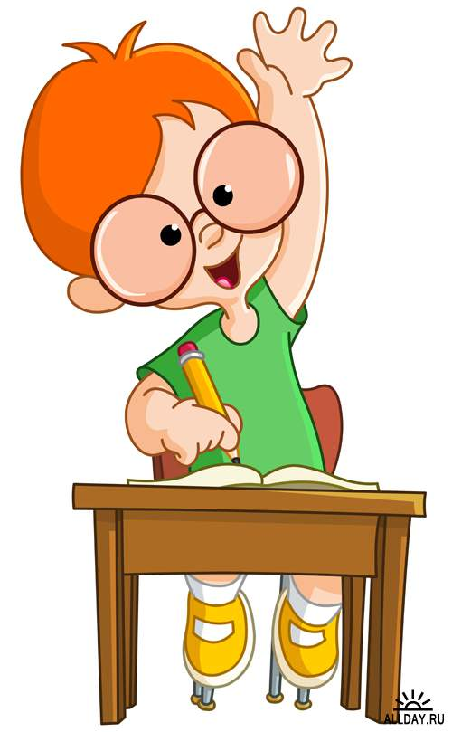
Робота в парах.
Андрійко вихвалявся, що найперший у класі обчислив вирази. Давайте перевіримо, чи правильно він їх обчислив.
1
1∙ 6∙5= 9∙0∙9=
30
62∙ ( 38-37)= 36:4∙0=
62
5
81
0
0
9

Slide 14
Робота за підручником.
Задача
Сосна може рости до 600 років, береза - на 350 років менше, а верба – у 6 разів менше від сосни. Що може рости довше – береза чи верба – і на скільки років?
№ 735 с. 116

Slide 15
Робота за підручником.
Обчисли усно способом округлення, а потім перевір письмово.
№ 733 с. 116
378 + 294 549 + 393 724 – 585

Slide 16

Робота в групах
24х7х5х14х19х0х26х35х67=
31х5х56х3х27х4х0х45х81=
92х5х76х54х8х0х21х8х34=
67х2х25х3х0х118х37х5х12=
26х0х32х7х56х2х45хх9х58=

Slide 17
Підсумок уроку
- Чого навчилися?
- Чи цікаво вам було на уроці?
- Чи впоралися ви з завданнями?

Slide 18
Ви
молодці!
Дякуємо вам!

